Slide 1

Oto logo naszego zespołu, który bierze udział w konkursie ,,Czas na zdrowie”. Nasza nazwa to : ,,Wkręceni na zdrowie”. Chcemy was zachęcić do zdrowego odżywiania i aktywności ruchowej, dlatego też przygotowaliśmy dla was prezentację, która pomoże wam zrozumieć zasady zdrowego stylu życia. A więc: ,,Żyj zdrowo!”

Slide 2


Żyj zdrowo

Slide 3
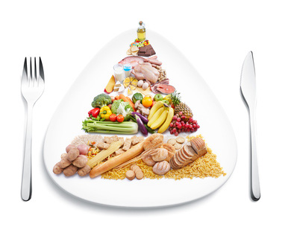
Piramida zdrowego żywienia

Slide 4

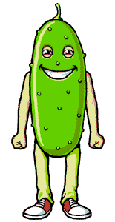
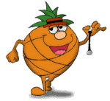

Co jeść

Slide 5
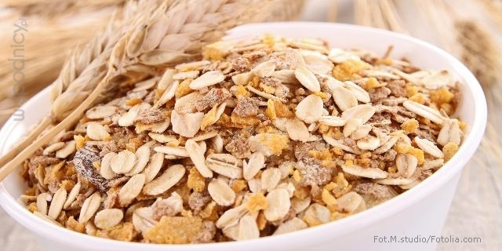
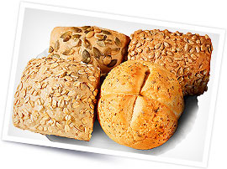
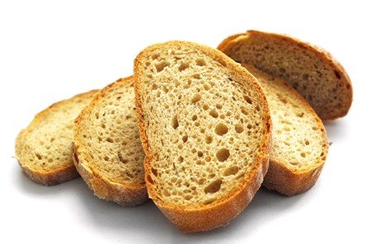
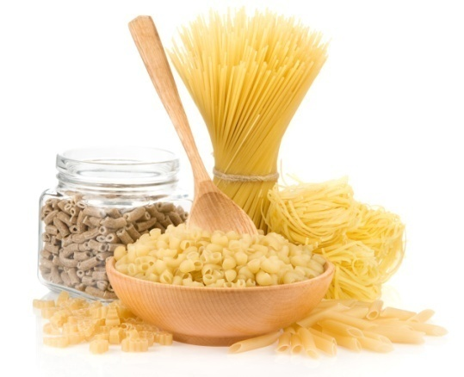
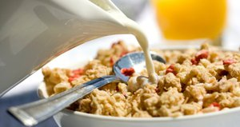
Produkty zbożowe
Pieczywo, kasza, płatki zbożowe, musli, makarony

Slide 6
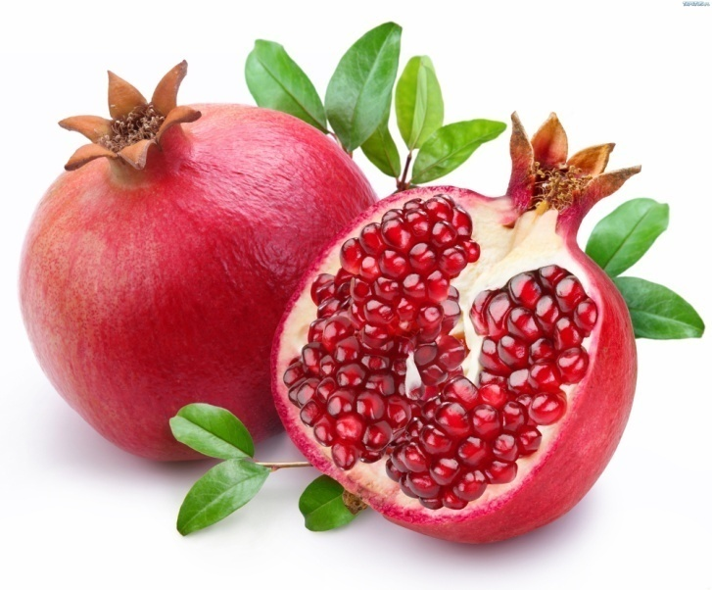
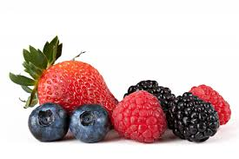
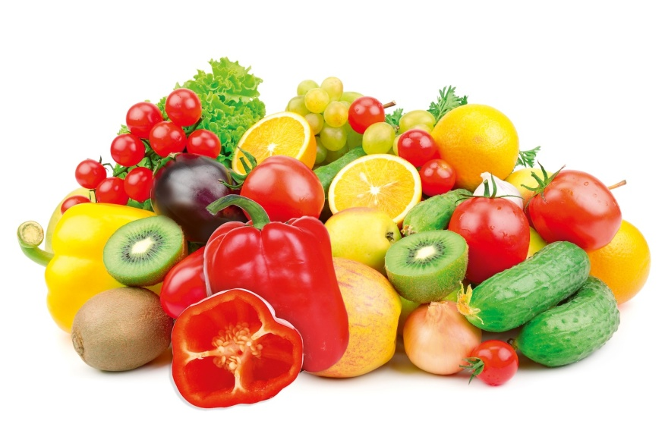
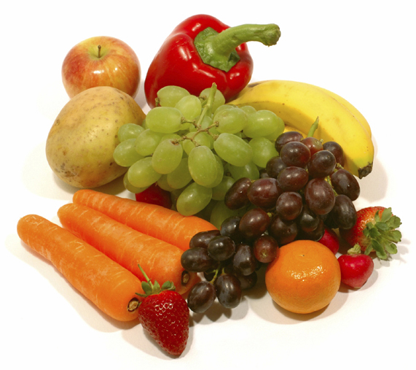
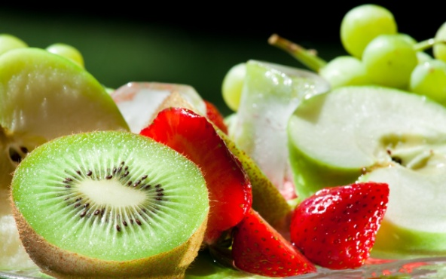
Warzywa i owoce

Slide 7
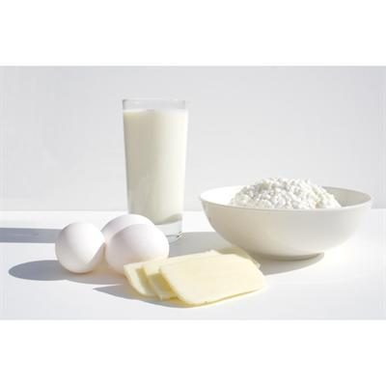

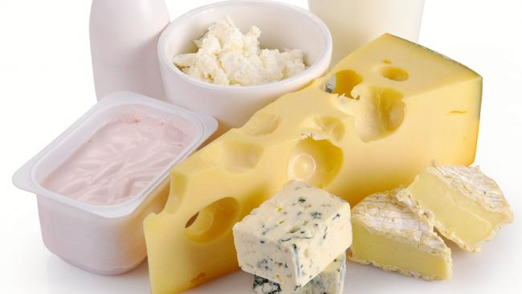
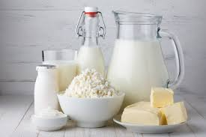
Mleko i przetwory mleczne
Mleko, sery, fermentowane napoje mleczne (jogurty, kefiry)

Slide 8
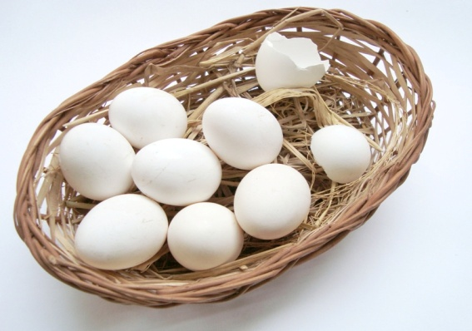
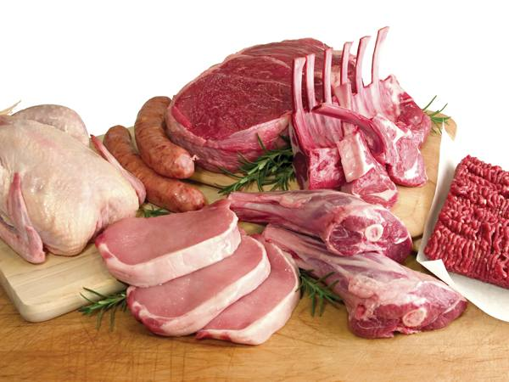
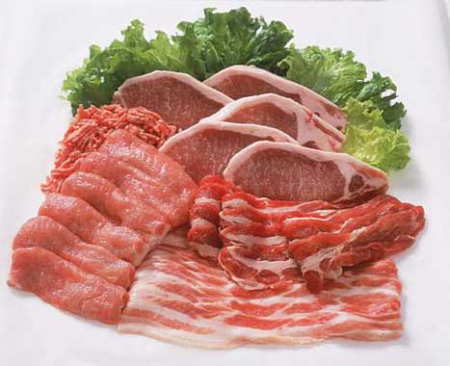
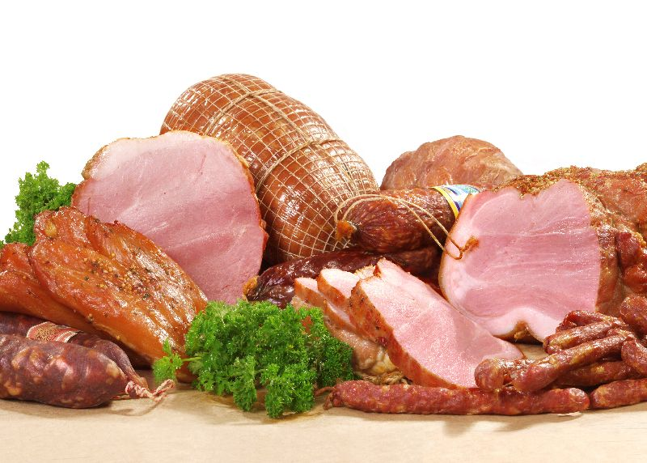
Produkty białkowe
Mięso ( czerwone, drób), ryby, jaja, nasiona roślin strączkowych

Slide 9
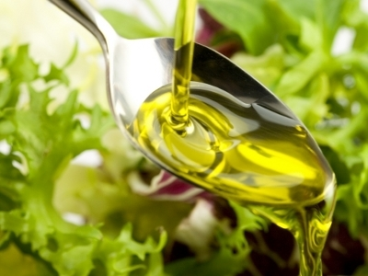


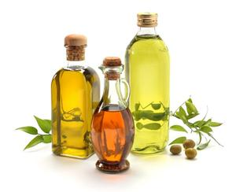
Tłuszcze i woda
Woda, tłuszcze roślinne, oleje – słonecznikowy, sojowy, rzepakowy, oliwa z oliwek, miękkie margaryny wysokiej jakości (bez kwasów trans)

Slide 10
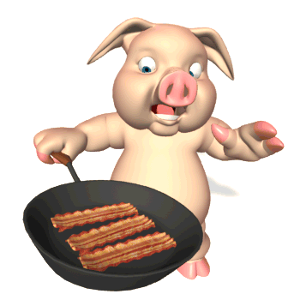
Czego nie jeść
Nie powinniśmy spożywać słodyczy, fast - foodów, chipsów, ketchupu, gotowych budyni, produktów
puszkowanych,parówek.

Slide 11


Unikaj tego picia
Mleko UHT
Coca – cola
Rozpuszczalne herbatki
Oranżady

Slide 12
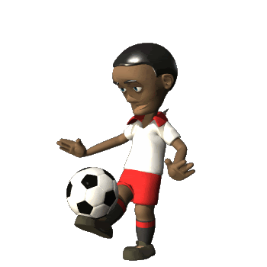

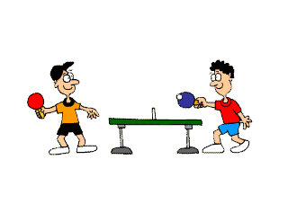
Sporty
Bardzo ważna dla naszego rozwoju i kondycji jest różnego rodzaju aktywność fizyczna. A więc – ruszajmy się!

Slide 13
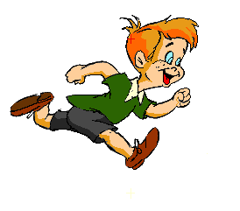
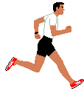
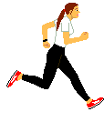
Bieganie
Dziecko w wieku szkolnym powinno biegać lub być aktywne ruchowo od godziny w z wyż. Bardzo ważne jest aby dziecko codziennie miało do czynienia ze sportem. Po skończeniu 8 roku życia może śmiało brać udział w biegach wytrzymałościowych.

Slide 14
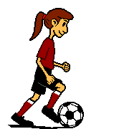
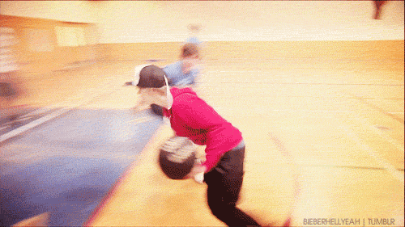
Gra w piłkę
Może uzupełniać zasób ćwiczeń w różny sposób np. grając w piłkę. Gra w piłkę tak jak bieganie powinno trwać minimum 1 godzinę.

Slide 15

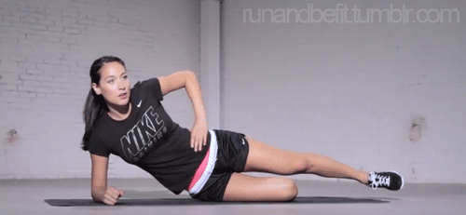
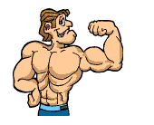
Ćwiczenia
Dziecko w wieku szkolnym powinno spędzać na ćwiczeniach co najmniej 2 godziny.

Slide 16
Spalanie kalorii
Kcal | 1 godz. | 30 min. | 15 min.
Czytanie na głos | 25 | 12,5 | 6
Gra na pianinie | 120 | 60 | 30
Odkurzanie | 250 | 230 | 65
Śpiew | 122 | 60 | 31
Zmywanie naczyń | 114 | 57 | 28,5
Wchodzenie po schodach | 1100 | 550 | 275
Sprzątanie pokoju | 180 | 90 | 45
Robienie zakupów | 300 | 150 | 75

Slide 17
Koniec
  Dziękujemy za uwagę.
Prezentację przygotowały: Hanna Chopkowicz, Dominika Pawłowska, Martyna Idkowiak
Zdjęcia: fiteria.pl, www.tapeta-owoce-witaminy-warzywa.na-pulpit.com, rebelianci.org, www.uroda.com, kobieta.interia.pl, www.bikestrefa.pl, www.biomedical.pl, www.alpacasquare.pl, majster-zrob-to-sam.pl , www.majewska-opielka.pl , pl.depositphotos.com, mineral.pl, www.taringa.net, diety.wieszjak.polki.pl, www.real.pl, www.chatapolska.pl

